Slide 1
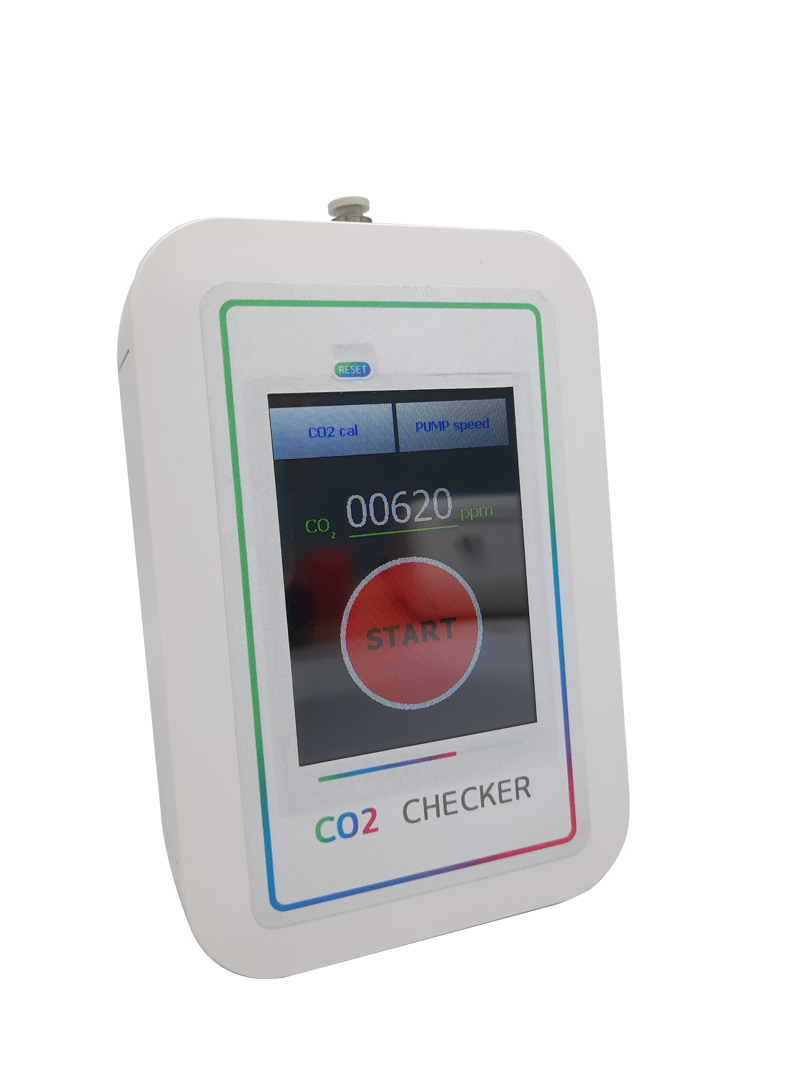
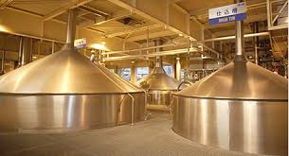
COZ-CHECKERTM
CO2 Analyzer
장점
배터리로 동작(5V충전)
Pump 흡입식 CO2 측정
CO2 : 0~5% (20,60,100% 옵션)
<5초 이내의 빠른 측정
Air pump 흡입 3단계 조정
직관적인 UI (Touch 방식)
휴대성과 편리성
낮은 유지비용
교정 편리함 (3가지 교정모드)
1. 제품 설명
일반적인 CO2에 비해서 높은 고농도 (5% 이상) CO2 측정을 위한 편리한 기기
다양한 응용처
식품제조 과장의 MA 포장용기내의 CO2 측정
탄산음료를 공장내의 CO2 농도 측정
드라이아이스 공장의 안전 감지용

Slide 2
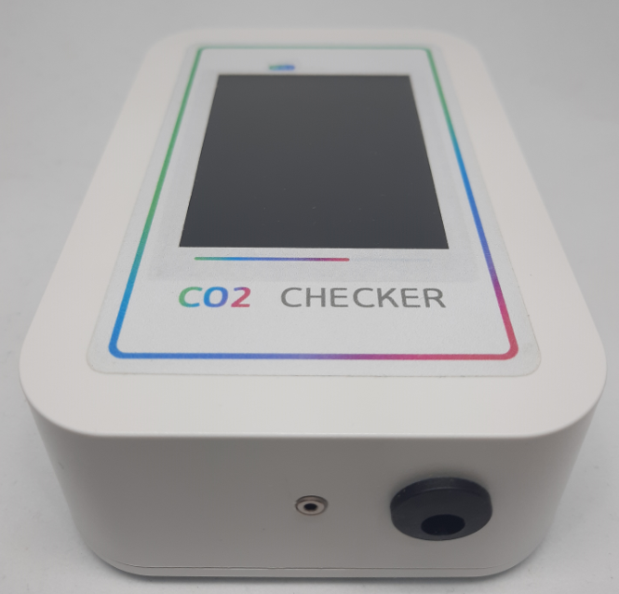
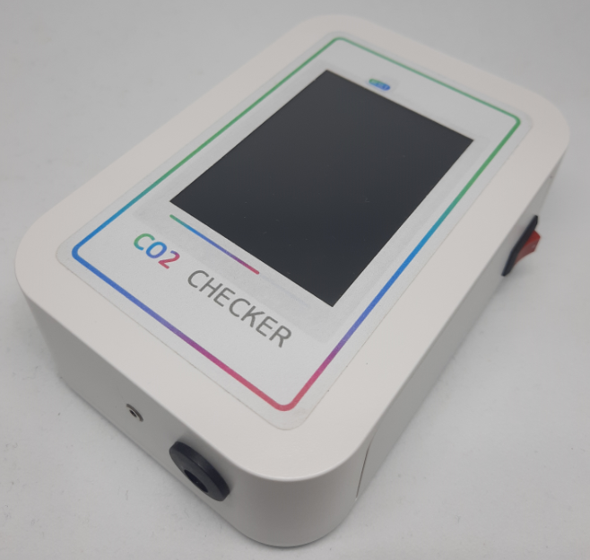
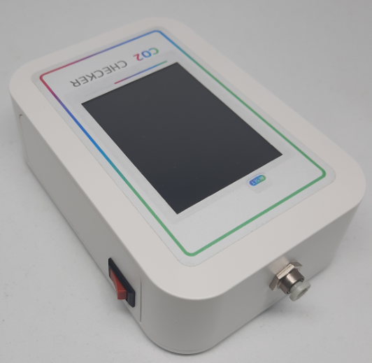
2. 기술 사양
항목 | 방식 | 범위 | 비고
CO2 (이산화탄소) | 측정원리 | NDIR
 | 측정범위 | 0 ~ 100 %Vol
 | 측정시간 | < 10s
최대 가스 샘플량 |  | < 10ml
크기 및 무게 |  | 85 x 125 x 40H
전원 적용 |  | 5V adapter (USB 가능) 또는 배터리 동작
디스플레이 |  | Touch 방식 (버튼 동작 가능)
3. 사진

